Slide 1
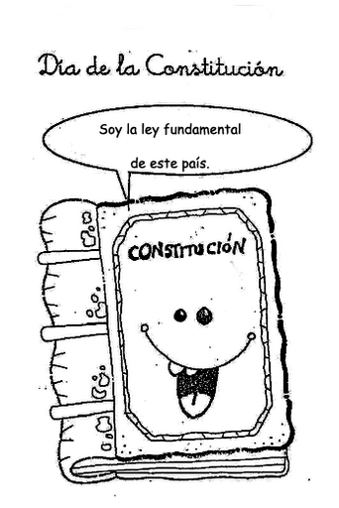
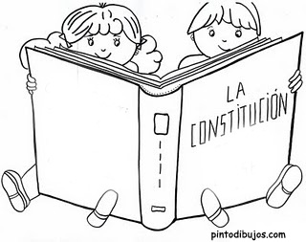
CONSTITUCIÓN
Leyes que nos organizan y protegen y que están plasmadas en la Constitución Política del Estado de Chile.

